Slide 1
仁和中学课堂观察记录报告

Slide 2
教学内容：光的折射
任课教师：高和艳
年级：初中二年级3班

Slide 3
（一）教师提问水平

Slide 4
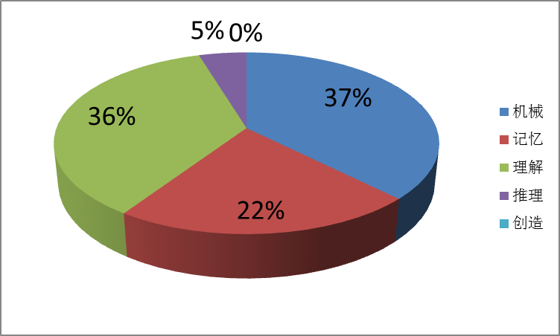

Slide 5
（二）问题解决方式

Slide 6
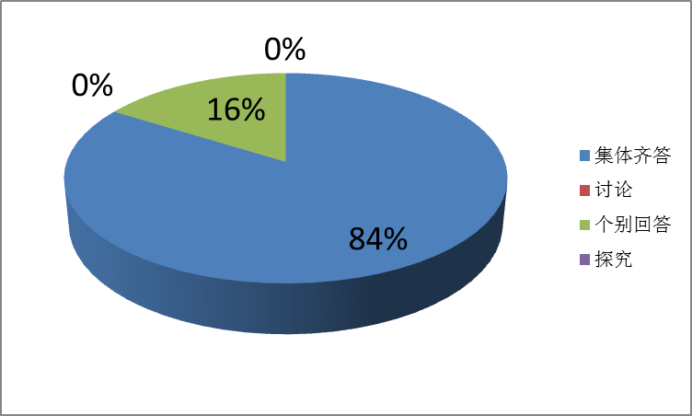

Slide 7
（三）教师反馈情况

Slide 9
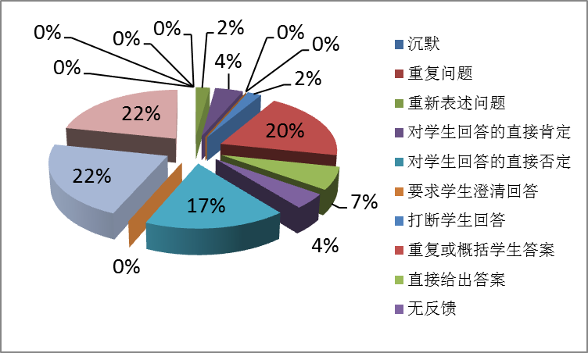

Slide 10
（五）学生投入状态

Slide 11
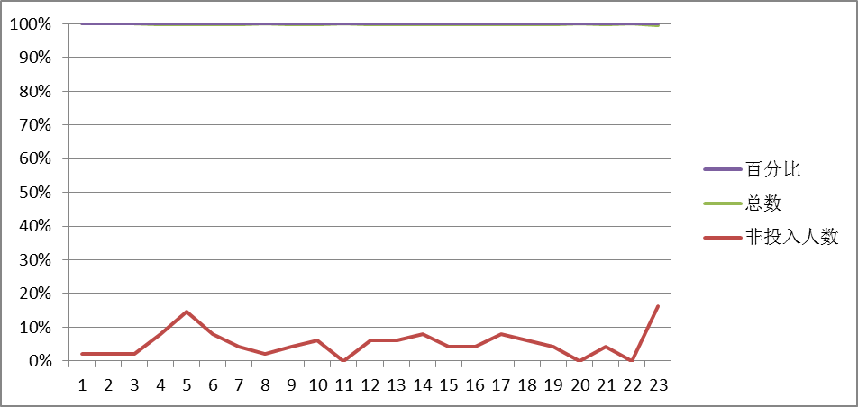

Slide 12
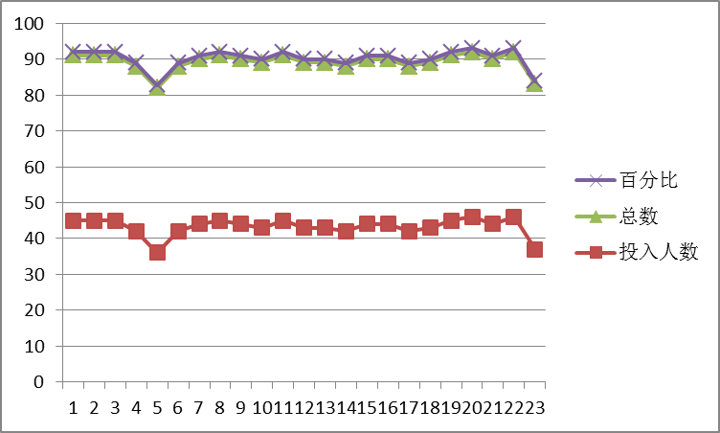
全班投入状态

Slide 13
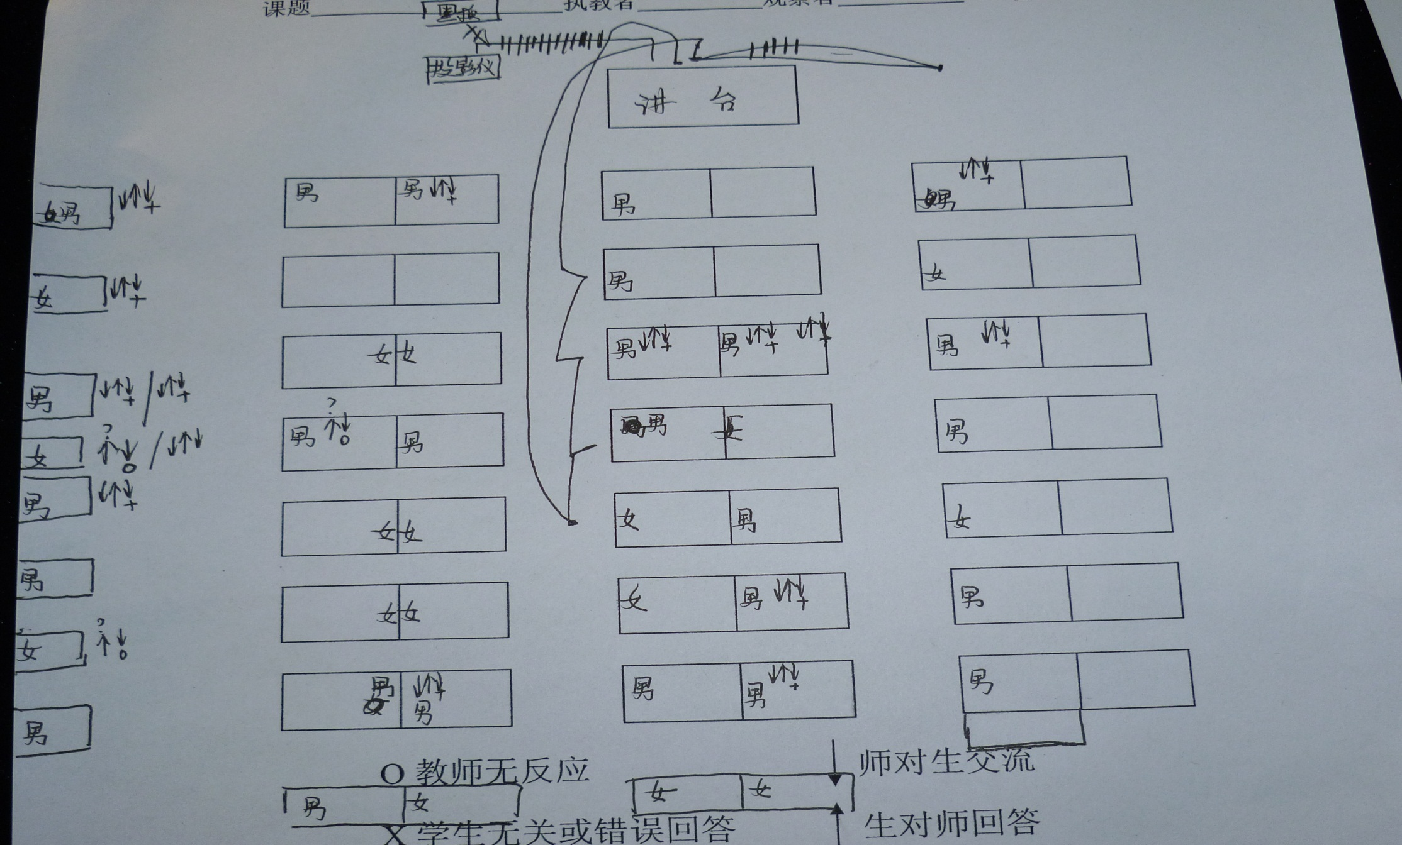
（六）教师语言流动及巡回路线

Slide 14
谢谢！

